Slide 1
대상포진 후 신경통
홍성의료원
마취통증의학과
이인호

Slide 2
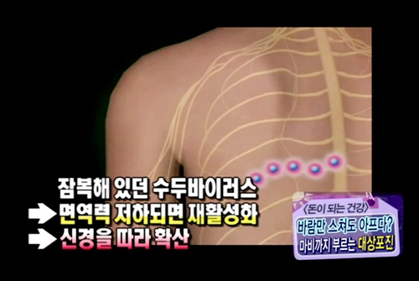
원인

Slide 3
원인
수두-대상포진 바이러스
Varicella-zoster virus (VZV)
척수 신경절에 잠복
재활성화
수술, 외상, 면역 억제제, 긴장이 많은 생활
감염 등

Slide 4
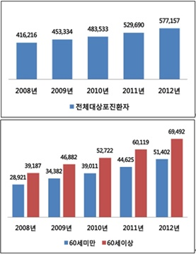
연령별 환자수

Slide 5
증상
나이(세) | 통증발생(환자%) | 통증>1년(환자%)
10~19 | 4 | 4
20~29 | 2 | 2
30~39 | 15 | 10
40~49 | 33 | 7
50~59 | 49 | 19
60~69 | 65 | 37
70~ | 74 | 48

Slide 6
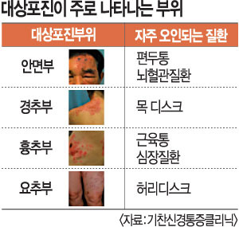
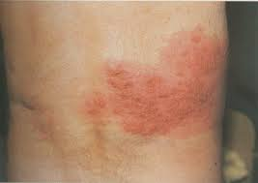
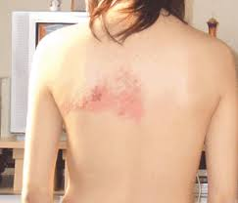
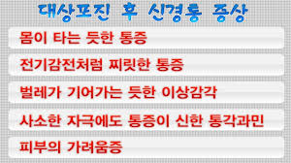
증상

Slide 7
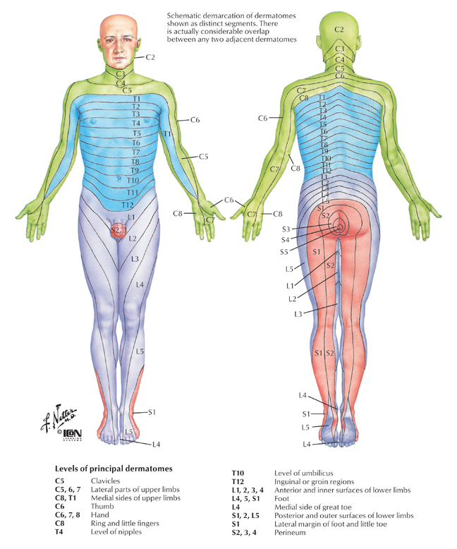
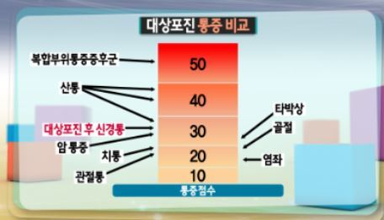
증상

Slide 8
증상
부위 | 빈도(%)
가슴 | 50-70
안면부 | 3-20
목, 허리 | 10-20
엉치 | 2-8
양측성 | <1
재발 | 1-8
동일부위 재발 | 50

Slide 9
증상
전구증상
피부 발진 4~5일 전부터 통증 발생
대상포진 후 신경통
통상적으로 발진 발생 1개월 후에도 통증
이 잔존하는 상태

Slide 10
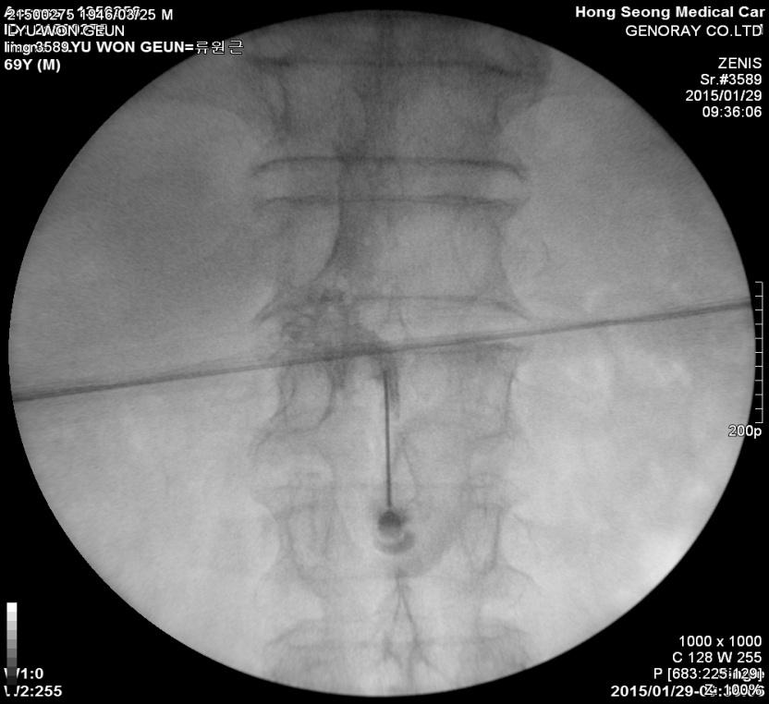
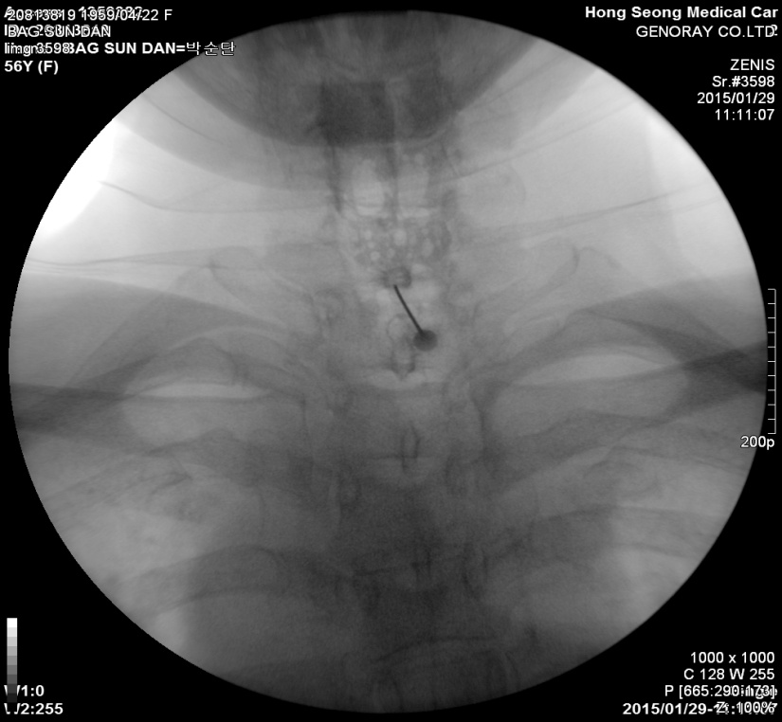
치료
항경련제, 진통제(아편유사제), 항우울제
신경 블록

Slide 11
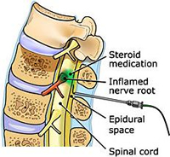
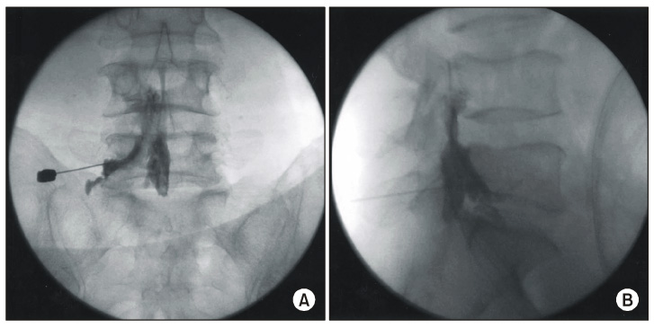
치료

Slide 12
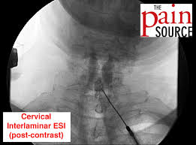
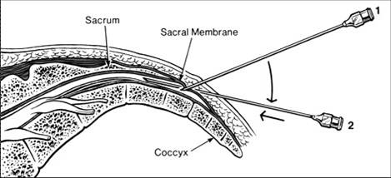
치료

Slide 13
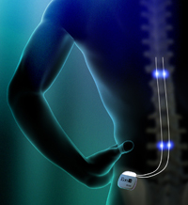
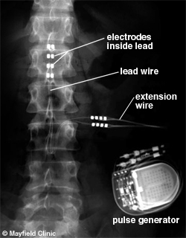
치료
신경 파괴 블록
50~90% alcohol, 6% phenol
경피적 전기신경자극 (TENS)
척수 자극(spinal cord stimulation)

Slide 14
치료의 목표
일단 대상포진 후 신경통으로 넘어갈 경우
만족할 만한 치료가 적다
대상포진 급성기에 적극적인 신경차단으로 대상포진 후 신경통의 발생을 줄인다.
통증완화, 우울이나 불면증 감소
생활의 불편을 최대한 줄이는 것이 목표

